Slide 1

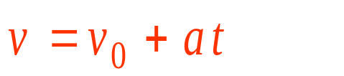
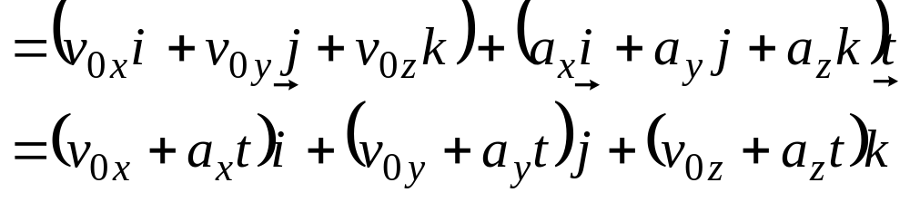
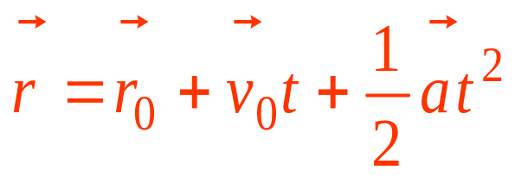
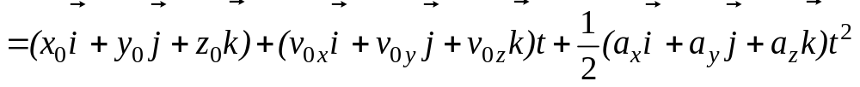
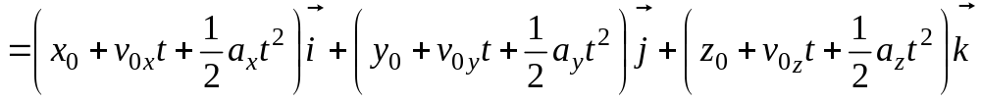
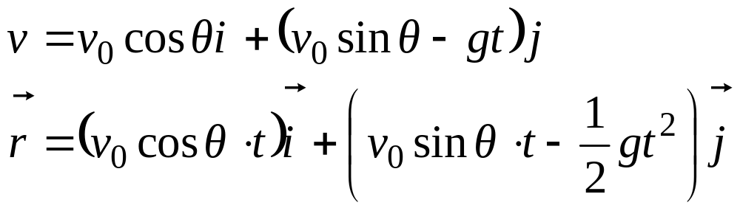
章节回顾
一、匀变速运动：
为常矢量
抛体运动：

Slide 2
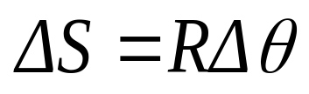
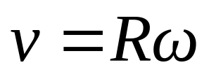
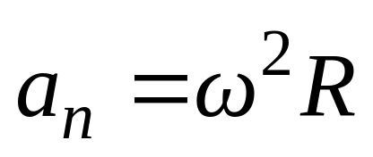
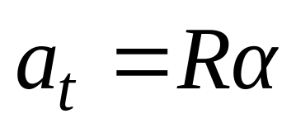
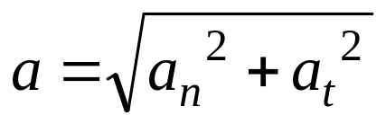
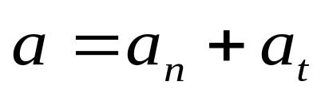

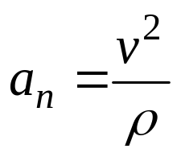
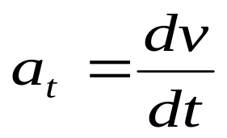
二、圆周运动
角量和线量关系
三、平面曲线运动：
大小：
方向：指向轨道内侧
其中： ，ρ为曲率半径

Slide 3


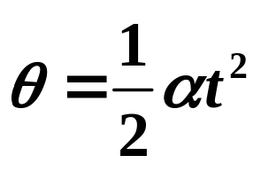
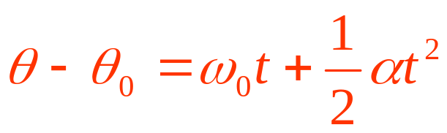

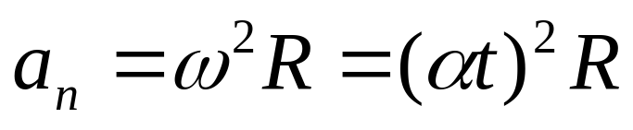
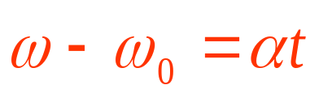

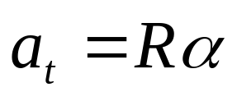
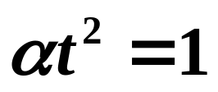
例4：一质点从静止开始沿半径为 R 的圆周作匀变速圆周运动。当切向加速度和法向加速度大小相等时，该质点走过的路程是（ ）
（A）R/2
（B）R
（C）
（D）
=

Slide 4

§1-3 运动描述的相对性
螺母的运动？
v
×
甲：自由落体。
a
甲
√
乙：竖直上抛。
乙
v=0
丙
丙：斜抛运动。
√

Slide 5
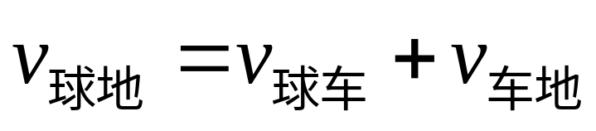
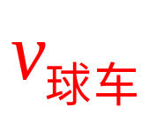
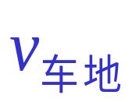
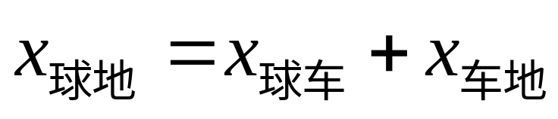
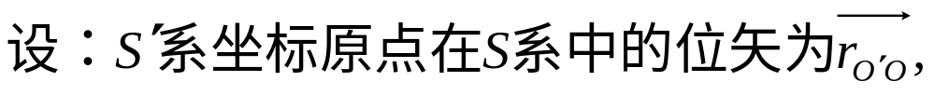
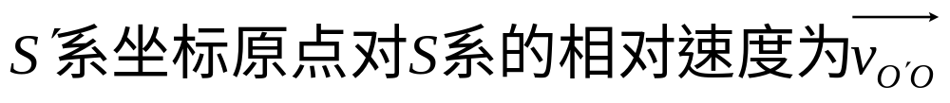
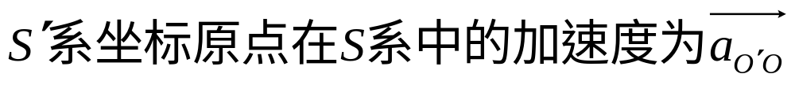


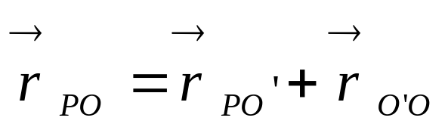

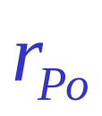
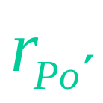
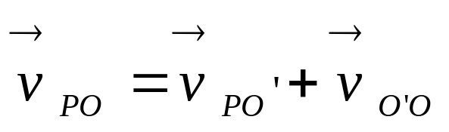

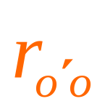
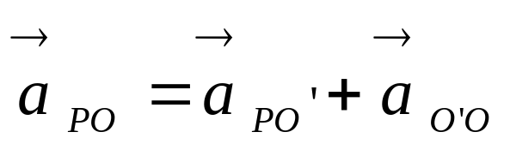

地面上人看来：
S
S /
O´
O
基本关系式:
则有：

Slide 6
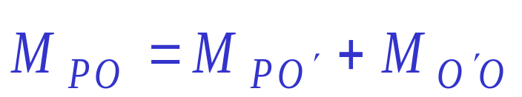
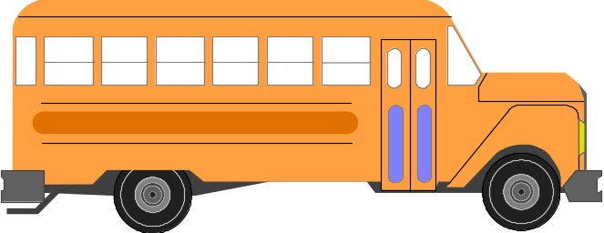
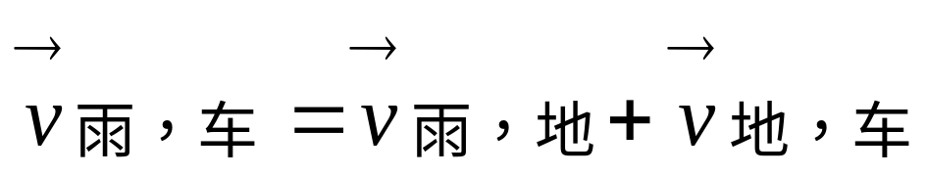
一般关系式：
v
雨
,
地
v
雨
,
v
车
,
v
车
地
雨
地
,
v
地
,
车

Slide 7
螺母的运动？
v
×
甲：自由落体。
a
甲
√
乙：竖直上抛。
乙
v=0
丙
丙：斜抛运动。
√
甲：初速度为0，加速度为（g+a)的竖直下落。

Slide 8
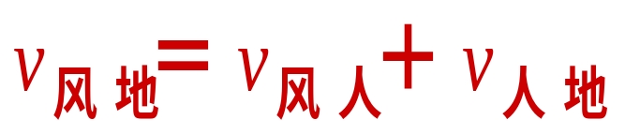
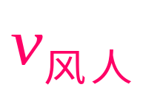
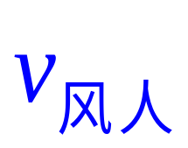
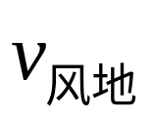
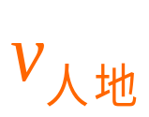
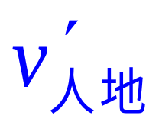
例:某人东行,v = 50 m/min时感觉有南风，v = 75 m/min时感觉有东南风，求风速。
解：由题给条件写出矢量式:
北
C
西
东
α
45º
D
A
B
南
由图：
BD=75-50=25
∴BC=BD=25
AC=(AB²+BC²)^{1/2}
=(50²+25²)^{1/2}
= 55.9m/min
α=tan⁻¹(25/50)=27º
所以,风速大小为55.9m/min;方向为东偏北27º

Slide 9
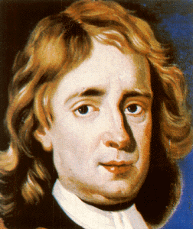
§1-4 牛顿运动定律
一、对三条定律的说明
1）第一定律
(物体具有保持运动状态不变的属性)
指明了任何物体都具有惯性
阐明了力的真正涵义，即：力是改变物体运动状态的原因，而不是维持运动状态的原因。
牛 顿

Slide 10
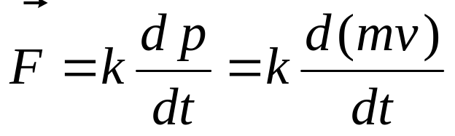
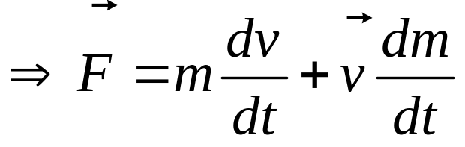
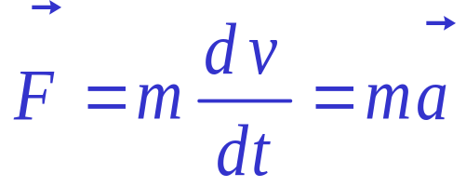
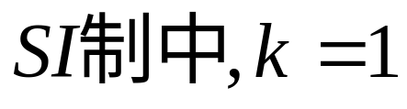
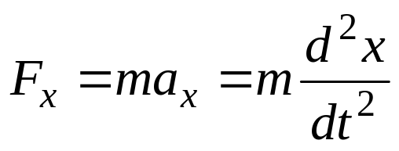
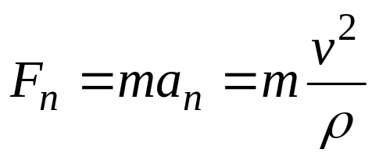

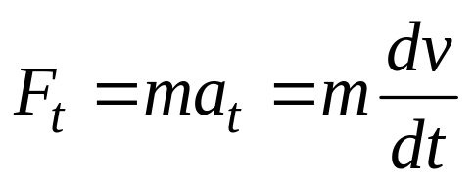




2）第二定律
（物体运动状态变化的规律）
表达式：
当 v<<c 时 m 可视为恒量
直角坐标系
自然坐标系
矢量性
对应性：某方向的力只改变该方向物体运动状态。
瞬时性: 是一个瞬时公式， 变， 随之变。

Slide 11

3）第三定律
（力的相互作用性）
作用力与反作用力:
大小相等、方向相反，作用在不同物体上。
二、牛顿运动定律的适用范围
宏观（运动范围 >10⁻⁸cm）领域
仅适用于低速（v<<c）领域
惯性参照系：
在此参照系中观察，一个不受力作用的物体将保持静止或匀速直线运动状态不变。

Slide 12

例：加速小车上的静止小球。（小球与小车间无摩擦）
a
地面观察者：
F=0，a=0
车上观察者：
F=0，a≠0
相对地面静止或作匀速直线运动的参照系均为惯性
参照系。而相对地面作变速运动的参照系均为非惯性参照系。
地球有公转和自转，所以地球是一个近似的惯性系。但对于一般力学现象来说，地球可视为是一个精确的惯性系。

Slide 13
三、基本的自然力
四种基本相互作用：
1、引力相互作用；
2、电磁力相互作用；
3、强相互作用；
4、弱相互作用；
长程力
短程力
四种力的相对强弱：
若强相互作用为 1 ;则电磁相互作用为 10⁻² ；弱相互作用为 10⁻¹³ ；引力相互作用为 10⁻³⁹ ；

Slide 14
四、动力学的二类问题
1）已知物体的运动状态或平衡状态，由力学规律来推断作用在物体上的力。
2）已知作用在物体上的力,由力学规律来决定该物体的
运动状态或平衡状态。
隔离体法解题步骤：
重要！
选隔离体——研究对象
初定运动状态
受力分析并作受力图
列方程并求解
确定参照系，建坐标系

Slide 15










例1：已知外力F与水平面夹角α=30°，物体A、B的质量分别为m_{A}=50kg，m_{B}=30kg，物体与桌面摩擦系数μ=0.10，F=150N。求：物体的加速度a和A、B之间的拉力T。
F
T
α
B
A
解：
y
α
A
x
A

Slide 16









y
B
x
B
联立两方程组：

Slide 17




讨论：当α为何值时,加速度a=a_{max}
F
T
α
B
A
由 ，得
因为 ，所以是极大值。
即：当 时，a=a_{max}

Slide 18






例2：一圆锥摆做匀速率圆周运动，已知 ω，l。求 θ ？
l
θ
n′
r
m
ω
解得：

Slide 19







例3：细棒密度为 ρ，长度为 l ,下端紧贴密度为 ρ′ 液面,上端悬挂.试求悬线剪断后,细棒全部没入液体时的速度(不计液体粘性)
ρ
l
解：
ρ
×
B
ρ
l
Ο
x
ρ
×
x
G

Slide 20









例4：质量为 m 的子弹以速度 v₀ 水平射入砂土中，设子弹所受阻力与速度反向，大小与速度成正比，比例系数为k，忽略子弹的重力，求：（1）子弹射入砂土后，速度随时间变化的函数式；（2）子弹射入砂土的最大深度。
解：（1）
（2）

Slide 21







§1-5 非惯性系中的力学定律
物体质量为m，受外力为 ，相对惯性系的加速度为 ，相对非惯性系的加速度为 ，非惯性系相对惯性系的加速度为 。
则
——惯性力
讨论：惯性力是一个假想的力 (惯性力只有受力物体而无施力物体),是运动学思想与动力学思想等效性的体现。

Slide 22







例1：升降机内有倾角为α的一光滑斜面，斜面固定在升降机底板上，当升降机以匀加速度 a₁ 上升时,质量为m的工件由斜面顶端下滑，试求此工件相对于斜面的加速度a′以及相对于地面的加速度a。
解一：取地面为参照系(惯性系)
a₁
a′
选工件为隔离体，工件受力如图示
m
α
x方向：
N
y
y方向：
o
x
可解得：
mg

Slide 23














解二:取升降机为参照系(非惯性系)
y
x
N
o
a′
x方向
mg
F_{惯}
α
y方向

Slide 24











例2：倾角为 θ 圆锥体以 ω 的角速度绕竖直轴匀速转动，
侧面放一质量为 m 的物体，转轴与物体间距为 R ，为使
物体能在圆锥体上保持静止不动，问物体与圆锥体间的
静摩擦系数至少为多少？
解一：取地面为参照系(惯性系)
物体受力如图
运动状态：匀速率圆周运动
R
（1）
（2）
（3）

Slide 25



解二：取圆锥体为参照系(非惯性系)
物体受力如图
运动状态：静止
（1）
（2）
（3）
（4）

Slide 26





例:质量为M 、倾角为θ的三角形木块放在水平面上，另一质量为m的方块放在斜面上。如果所有接触面的摩擦忽略不计，求m相对于M的加速度。
解：设以M为参照系
x
N
y
mg

θ
θ
N

